Slide 1
Тема «Решение задач на проценты»

Slide 2
Сегодня у нас, ребята,
Здоровье сберегающая математика.
Мы будем с вами задачи и
Примеры решать.
И о некоторых моментах
Режима дня новое узнавать.
А, конкретнее, будем учиться
Правильно учиться.

Slide 3
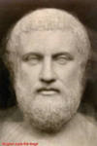
Здоровье – не всё,
Но без здоровья – ничто.
Сократ.

Slide 4
Повторение
Что называется процентом числа (величины)?
Как найти p% от числа А?
Как найти число А по p%?
Как обратить д/д в p%?
Как перевести p% в д/д?

Slide 5
Устно
Вырази проценты в виде дроби:
1%; 5%; 70%; 100%; 120%; 50%; 200%;25%.
Вырази дроби в виде процентов:
0,01; 0,5; 0,1; 0,25; 0,75; 0,03; 0,971; 0,035.
Назовите 1%: от 1м; 1ц; 1кг.
Назовите 5%, 23% от каждой из величин: 1м; 1ц; 1кг.

Slide 6
Запомни!
0,01 = 1% - сотая часть числа;
0,1 = 10% - десятая часть числа;
0,2 = 20% - пятая часть числа;
0,25 = 25% - четвертая часть числа;
0,5 = 50% - половина;
0,75 = 75% - три четверти числа;
1 = 100%.

Slide 7
Разминка
Один въедливый ученый подсчитал, что в
1г грязи из-под ногтей содержится
38000000 микробов, чтобы заболеть достаточно проглотить 1%.
Сколько же это микробов?

Slide 8
Работа по рядам
1) Учебная неделя школьника предполагает обязательное классное занятие, которое составляет 50% числа 60. Сколько это часов?
2)На занятиях в кружках пятиклассник тратит в неделю 12,5% суток. Сколько времени тратит ученик на занятия в кружках?
3) На самостоятельную работу дома ученик тратит 12, 5% от числа 120. сколько времени в неделю уходит на самостоятельную работу?

Slide 9
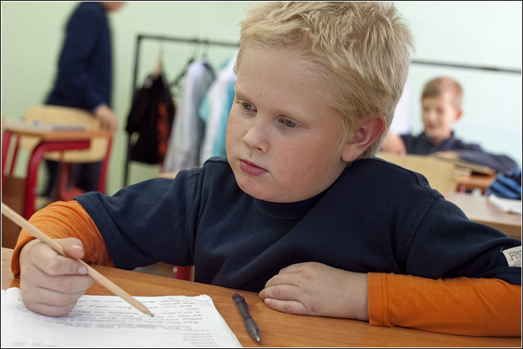
Рабочий день ученика
(30+3+15)/5 = 9,6(ч)

Slide 10
Режим дня
Это определённый ритм жизни, когда чередуются различные виды вашей деятельности: учеба; отдых; труд; питание; сон

Slide 11
Нормальный сон пятиклассника
Упростить:
0,56m – 0,06m – 0,5m + 10
А. 8ч. Б. 10ч. В. 12ч.

Slide 12
Задачи
Подсчитано, что в классе в начале занятий, находится приблизительно 452400 микробов. А к концу занятий их количество увеличивается в 5 раз. Сколько микробов заселяют класс к концу занятий, если его не проветривать на переменах?
4,5х + х + 70 = 180

Slide 13
Рефлексия
Продолжите фразу:
Сегодня на уроке…
Теперь я знаю…

Slide 14
Домашнее задание
«Сфотографируйте» свой обычный день, а вечером проанализируйте, где вы не сберегли время.
Отредактируйте или составить свой режим дня

